Slide 1

Agência de Viagens
José Carvalho
Eduardo Correia
Carlos Madaleno

Slide 2
01
Cenário
Grupos que não se separam

Slide 3
1.1
Maximizar a dimensão do grupo e indicar um qualquer encaminhamento.

Slide 4




Dados de entrada
Dominio
Dados de saida

Slide 5


Variáveis de decisão
Restrições
Função Objetivo

Slide 6

Descrição do Algoritmo
Adicionar Primeiro nó do grafo (source) a uma priority queue que ordena os valores pela sua capacidade (sendo que o maior elemento está na primeira posição)
Enquanto a priority queue não está vazia :
Ir buscar e remover o primeiro elemento da lista
Para cada nó ligado ao nó atual :
Se o nó ainda não foi visitado:
Mudar a capacidade da aresta para o mínimo entre a capacidade do nó e a capacidade da aresta atual.
Guardar no nó ligado o nó fonte.
Adicionar o nó ligado à priority queue com a capacidade da aresta.
Reconstruir o caminho do inicio ao fim através do no source em cada nó.

Slide 7
Análise da complexidade
01
02
Complexidade temporal
Tempo para percorrer todos os vertices : O(V+E)
Tempo necessário para processar um vértice : O(log V)
Tempo necessário para processar e visitar todos os vértices (complexidade total) : O((V+E)log V)
Complexidade Espacial
Espaço para os vértices : O(V)
Espaço para as arestas : O(E)
Espaço para as arestas e vértices :O(V + E)
Espaço para a priority queue (V + E)
Espaço total : O(2(V + E)) = O(V+E)

Slide 8
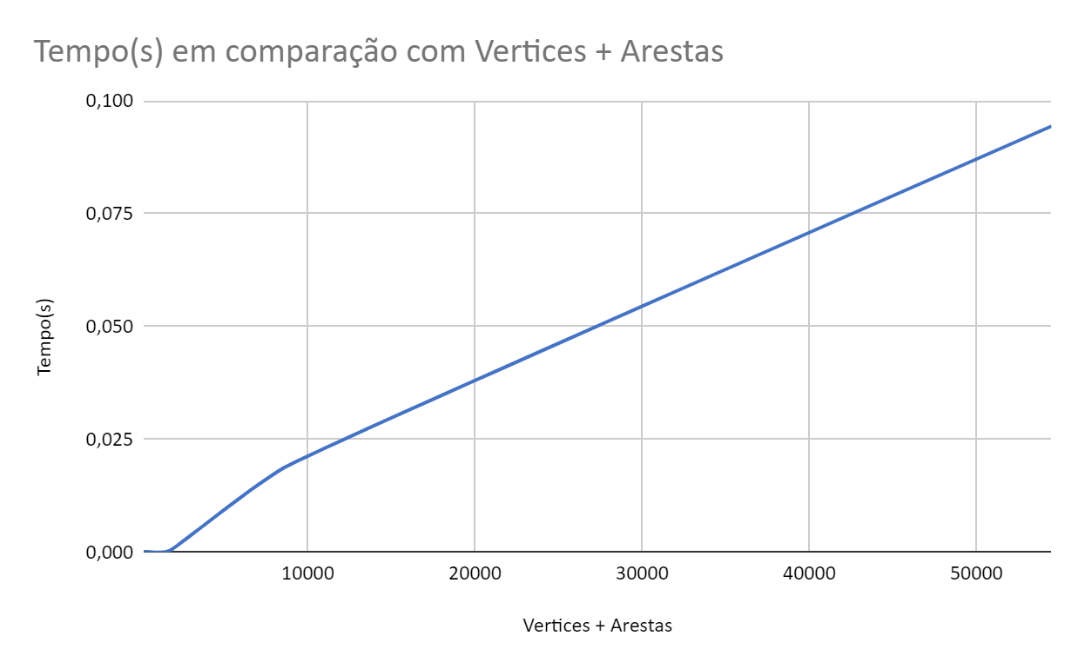
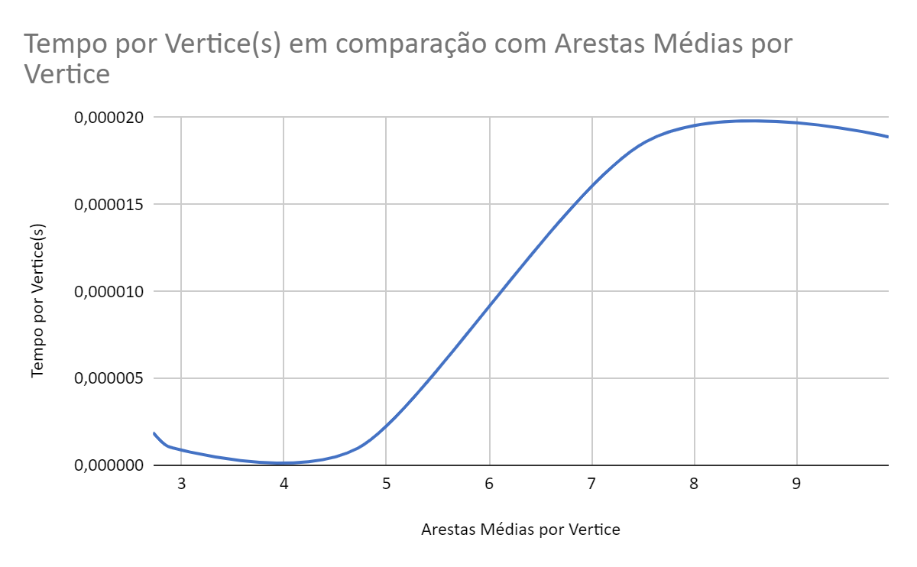
Avaliação
Empirica

Slide 9
1.2
Maximizar a dimensão do grupo e minimizar o número de transbordos, sem privilegiar um dos critérios relativamente ao outro.

Slide 10
Dados de entrada
Dominio
Dados de saida
Encaminhamento

Slide 11

Variáveis de decisão
Função Objetivo
Restrições

Slide 12
Descrição do Algoritmo
Este algoritmo tem por base a utilização de um DFS para obter todos os caminhos presentes num grafo desde a origem até ao destino.
Para evitar encontrar sempre o mesmo caminho, os caminhos encontrados são removidos/bloqueados para as procuras seguintes.
Seguidamente, e como é ilustrado no slide 13, os resultados são filtrados conforme o necessário.
*O algoritmo DFS usado é descrito em mais detalhes no slide 20.

Slide 13

01
02
03
1
5
5
5
5
3
4
Depois de obter o valor, volta a pesquisar qual o encaminhamento com 5 com capacidade que tem menos transbordos e retorna-o,
3
4
1
2
4
4
5
4
5
4
Encontrando todos os caminhos da origem ao fim múltiplas instâncias de DFS, fechando caminhos até não haver mais.
Supondo que estamos a calcular para max (capacidade) o algoritmo procura o valor nos paths resultantes de 01,
A mesma lógica aplica-se quando o objetivo é priorizar o mínimo de transbordos.
*Os resultados do ponto 2, não são obtidos do gráfico de 1

Slide 14
Análise da complexidade
01
02
Complexidade temporal
Percorrer o grafo todo N vezes: O(N(V+E)),
onde N = max(GroupSize)
Complexidade espacial
Guardar um caminho em forma de stack : O(V+E)
Guardar group size caminhos : O(group Size(V))

Slide 15
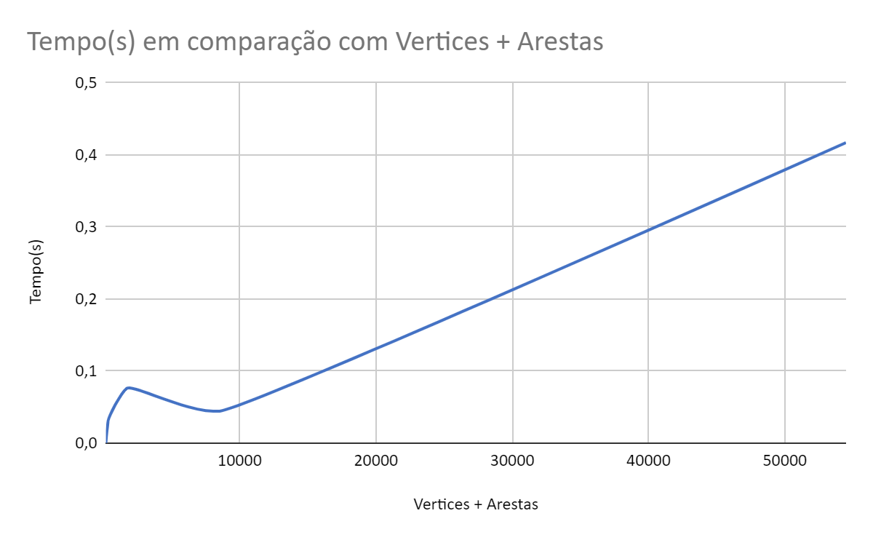
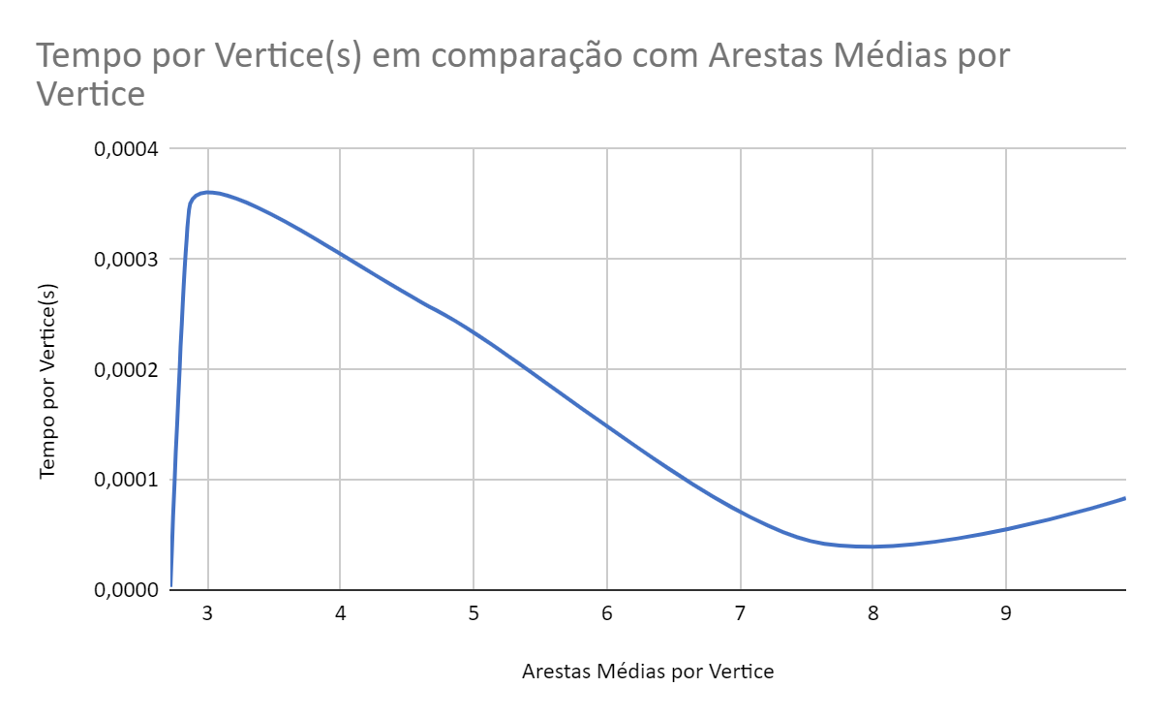
Avaliação
Empirica

Slide 16
02
Cenário
Grupos que podem separar-se

Slide 17
2.1
Determinar um encaminhamento para um grupo, dada a sua dimensão

Slide 18


Dados de entrada
Dominio
Dados de saida
Encaminhamentos que levam o grupo ao destino

Slide 19
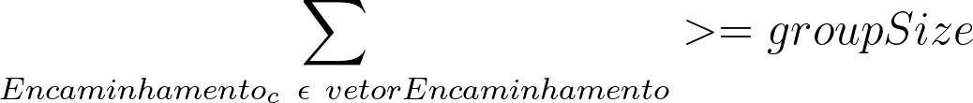

Variáveis de decisão
Restrições
Função Objetivo
null

Slide 20
Descrição do Algoritmo
Igualar “n” a groupSize
Enquanto “n” for maior que 0:
Caminho = EncontrarCaminho()
Se existir um caminho para n pessoas:
Guardar caminho
Reduzir capacidade do caminho por “n” no grafo
Se não existir, reduzimos n por 1.

Slide 21
Descrição do Algoritmo
EncontrarCaminho():
Colocar nó inicial numa stack.
Enquanto a stack não estiver vazia :
Buscar o nó no topo da stack.
Se for o nó final, encontrou um caminho, e quebra o loop.
Se não for :
Se existe uma aresta conectada ao nó com capacidade > groupSize.
Adiciona o nó destino à stack.
Se não existir
Retira um elemento da stack.
Retorna o estado atual da stack.

Slide 22
Análise da complexidade
01
02
Complexidade temporal
Percorrer o grafo todo : O(V+E)
Percorrer o grafo todo group Size vezes : O(group Size(V+E))
Complexidade espacial
Guardar um caminho em forma de stack : O(V+E)
Guardar group size caminhos : O(group Size(V))

Slide 23
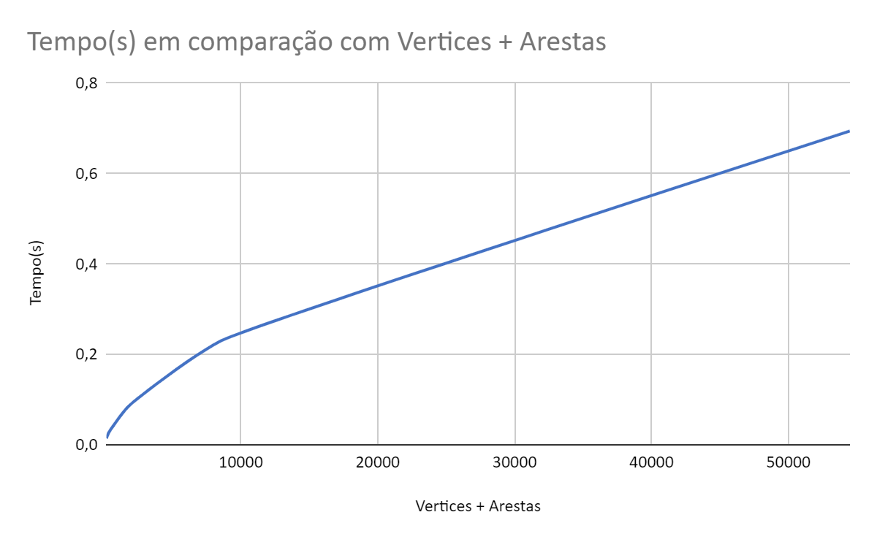
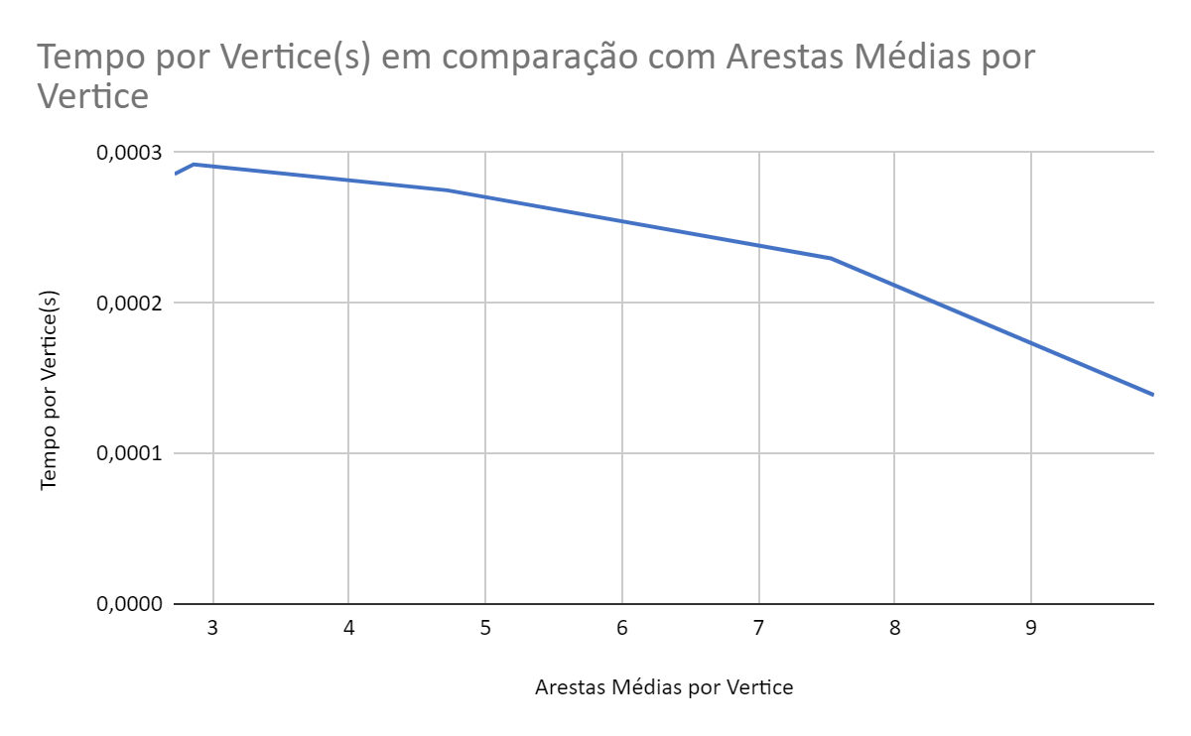
Avaliação
Empirica

Slide 24
2.2
Algoritmo de Procura de um Desvio

Slide 25


Dados de entrada
Dominio
Dados de saida
Encaminhamento com possível desvio

Slide 26

Variáveis de decisão
Restrições
Função Objetivo

Slide 27
Descrição do Algoritmo
Enquanto ‘i’’ for maior que o tamanho do o vetor de encaminhamentos:
Verificação da capacidade máximo do encaminhamento[i]
Se essa capacidade não foi atingida:
E se for menor que o número de pessoas a adicionar
Atualizar a capacidade do caminho no grafo
groupSize = 0
Se não:
adicionam-se o número de pessoas possível
groupSize = groupSize - fluxo remanescente
Se groupSize igual a 0, o ciclo é terminado
Se groupSize for negativo:
É mostrado em ecrã o encaminhamento
Se for positivo, não se conseguiu alocar todos os passageiros:
Inicia a procura por novo encaminhamento ou desvio

Slide 28
Análise da complexidade
01
02
Complexidade temporal
Procura de fluxo remanescente: O(Paths(V+E))
Atualizar a capacidade do caminho: O(Paths(V+E))
Procura de um desvio: O(group Size(V+E))
Complexidade espacial
Guardar um caminho em: O(V+E)
Guardar group size caminhos : O(groupSize(V))

Slide 29
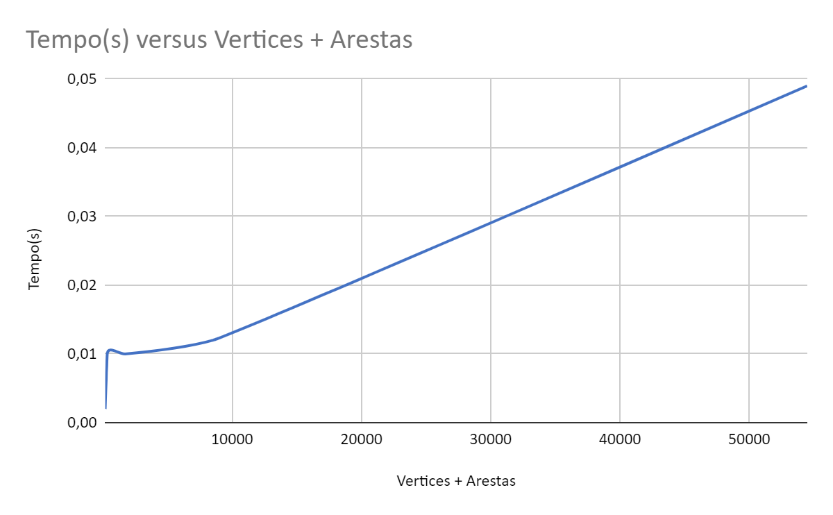
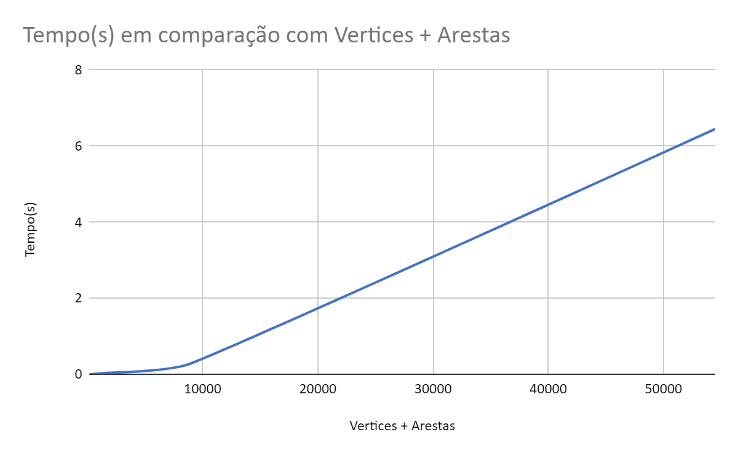
Avaliação
Empirica

Slide 30
2.3
Determinar a dimensão máxima do grupo e um encaminhamento.

Slide 31
Dados de entrada
Dominio
Dados de saida
Tamanho máximo do grupo
Encaminhamentos de fluxo que levam o grupo ao destino

Slide 32




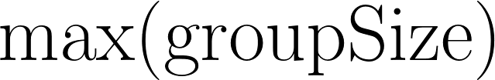
Variáveis de decisão
Restrições
Função Objetivo

Slide 33
Descrição do Algoritmo
Enquanto houver caminhos que cheguem ao fim, com capacidade > 0 :
Encontrar o caminho mais curto com capacidade > 0 entre o início e o fim.
Calcular a capacidade máxima do caminho.
Aumentar o fluxo do caminho mais curto pela capacidade máxima do caminho (diminuir a capacidade das arestas pela capacidade máxima).
Guardar o caminho e o número de pessoas enviadas.

Slide 34

Análise da complexidade
01
02
Complexidade temporal
Calcular o caminho mais curto entre dois nós : (V + E)
Calcular a capacidade máxima do caminho : O (V)
Aumentar o fluxo do caminho : O(V)
Repetir até não ser possível enviar mais fluxo : O(V . E^2)
Complexidade espacial
Utilização de queue para pesquisa : O (V+E)
Guardar n caminhos de flow : O (N(V))

Slide 35
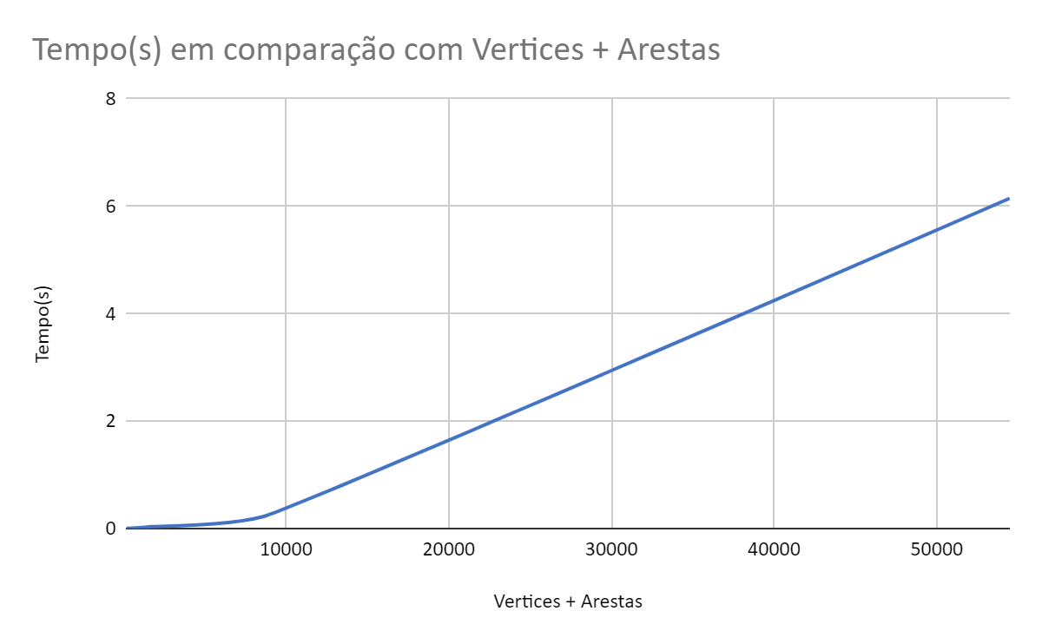
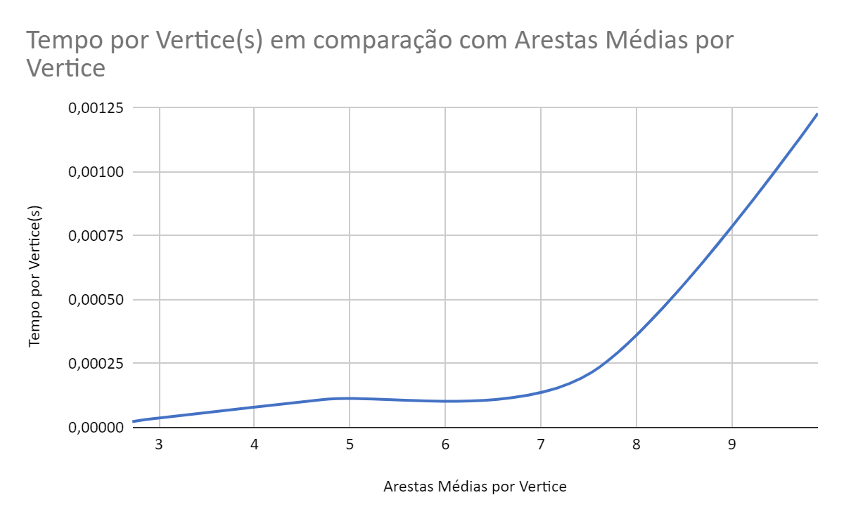
Avaliação
Empirica

Slide 36
2.4
Partindo de um encaminhamento que constitui um grafo acíclico, determinar quando é que o grupo se reuniria novamente no destino, no mínimo.

Slide 37


Dados de entrada
Dominio
Dados de Saida
Tempo mínimo que demora
a percorrer o grafo

Slide 38



Variáveis de decisão
Restrições
Função Objetivo

Slide 39
Descrição do Algoritmo
Calcular os caminhos que permitem o maior grupo chegar ao final (Correr o algoritmo 2.3)
Criar um novo grafo apenas com estes caminhos.
Calcular o tempo mínimo para a finalização de cada nó :
Colocar o primeiro nó numa queue (com finalização a 0).
Enquanto a queue não estiver vazia :
Remover nó no primeiro elemento da queue
Para cada aresta ligada a este nó :
Se o nó destino tiver a finalização < finalização do nó fonte + a duração da aresta :
Igualar a sua finalização a finalização do nó fonte + a duração da aresta da ligação.
Se nó destino ainda não estiver na lista de nós visitados :
Adicionar nó a lista de visitados.
Adicionar nó a queue.

Slide 40
Análise da complexidade
01
02
Complexidade temporal
Correr o algoritmo 2.3 : O (V . E^2)
Criar um novo grafo com os caminhos : O (V+E)
Percorrer o novo grafo para calcular o tempo de finalização : O(V+E)
Complexidade Espacial
Correr o algoritmo 2.3 : O (N(V))
Criar um novo grafo com estes caminhos : O(N+V)
Calcular o tempo mínimo de finalização (percorrer o grafo inteiro) : O(N+V)

Slide 41

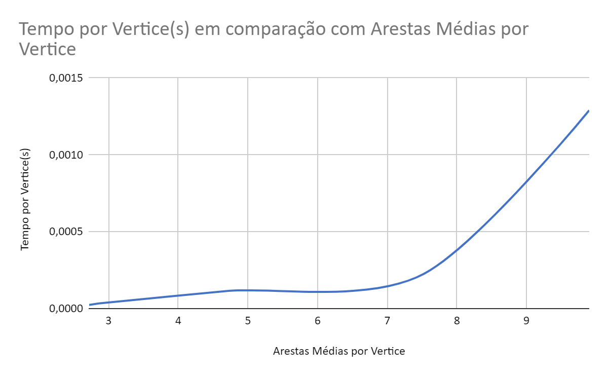
Avaliação
Empirica

Slide 42
2.5
Indicar o tempo máximo de espera e os locais em que haveria elementos que esperam esse tempo

Slide 43

Dados de entrada
Dominio
Dados de Saida
Nós em que os grupos esperam

Slide 44


Variáveis de decisão
Restrições
Função Objetivo

Slide 45
Descrição do Algoritmo
Correr o algoritmo 2.4.
Inserir nos nós as arestas opostas, isto é para cada aresta A->B, inserir uma nova aresta B-A, com as mesmas caracteristicas.
Igualar o campo de finalização mais tarde à finalização mais cedo no último nó.
Percorrer o grafo com um BFS (da mesma forma que é percorrido no 2.4) do início ao fim, com as novas arestas opostas.
Enquanto o grafo é percorrido, o campo de cada nó de finalização mais tarde possível é atualizado, subtraindo a duração da aresta que leva a esse nó (se este valor for menor do que o já estiver lá inserido).
O tempo livre é calculado subtraindo o campo de início mais cedo, com o campo de início mais tarde, em todos os nós.

Slide 46
Análise da complexidade
01
02
Complexidade temporal
Complexidade do algoritmo 2.4 : O (V . E^2)
Complexidade de calcular o latest start : O (V+E)
Complexidade de calcular o free time : O (V+E)
Complexidade Espacial
Complexidade do algoritmo 2.4 : O (N(V))
Utilizar uma queue para pesquisa : O(N+V)
Notes:
Djikstra O(V^2) Vertices O(V)
GetMIncap O(V^2) Increase Flow O(V^2)
Remove paths O(V)
Recreate Paths O(V^2)
Calculate Earliest O(V^2) Calc Latest O(V * R)
Cal free time O(V)

Slide 47
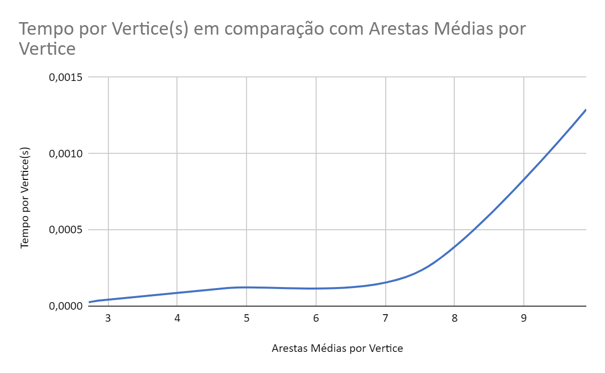
Avaliação
Empirica

Slide 48
Solução Algorítmica de destaque
Decidimos destacar o algoritmo de Edmund-Karps, uma vez que foi o algoritmo que usado para o problema que tivemos mais dificuldade.
Em comparação ao algoritmo Ford-Fulkerson este tem uma melhor complexidade temporal e tem uma implementação concreta.
Assim o algoritmo tem um desempenho melhor quando aplicado em larga escala e permite uma implementação mais uniforme.
Uma aplicação direta do algoritmo pode ser encontrada no cenário 2.3 ,slides 30 a 35, com principal destaque para o 33 onde tal implementação é explicada em detalhe.

Slide 49
Conclusão
Com a realização deste projeto foi nos possível compreender em primeira pessoa a importância de uma boa análise de cada problema, pois dita a escolha da abordagem a tomar.
Uma análise incorreta ou mais descuidada pode levar a que o algoritmo implementado ou as variáveis de decisão escolhidas afetem o resultado final.
Pondo em causa a viabilidade e fiabilidade da solução, devido a algoritmos pouco eficientes com o escalar dos dados.

Slide 50
Principais dificuldades
Esforço de cada elemento
Adaptação dos algoritmos dados na aula para os casos específicos presentes no projeto.
Cada elemento trabalhou de forma igual, sendo o esforço dividido equitativamente.

